Slide 1
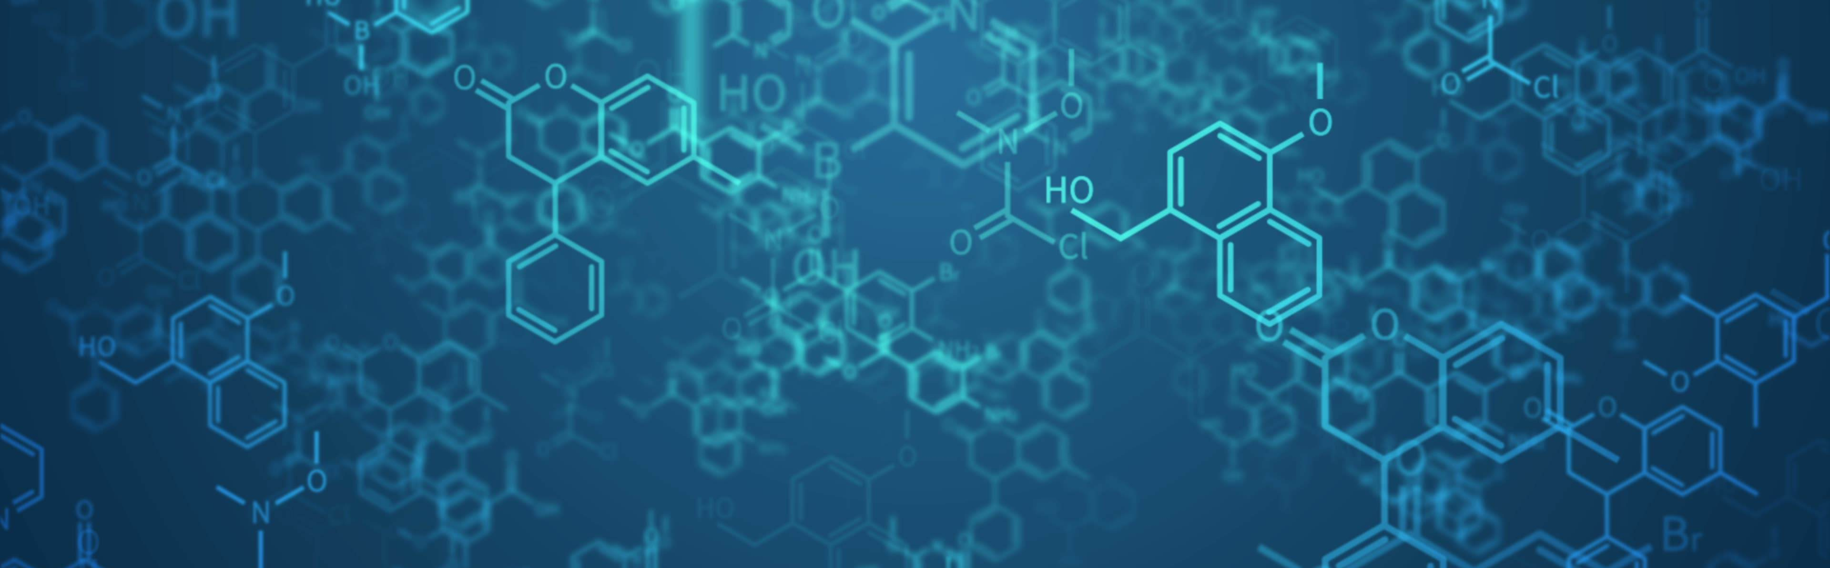
第1讲
反应热与热化学方程式

Slide 2
复习目标
1.了解反应热、焓变的概念，知道化学反应热效应与反应的焓变之间的关系。 2.知道常见的吸热反应和放热反应，能从多角度分析化学反应中能量变化的原因。3.了解热化学方程式的含义，能正确书写热化学方程式。

Slide 3
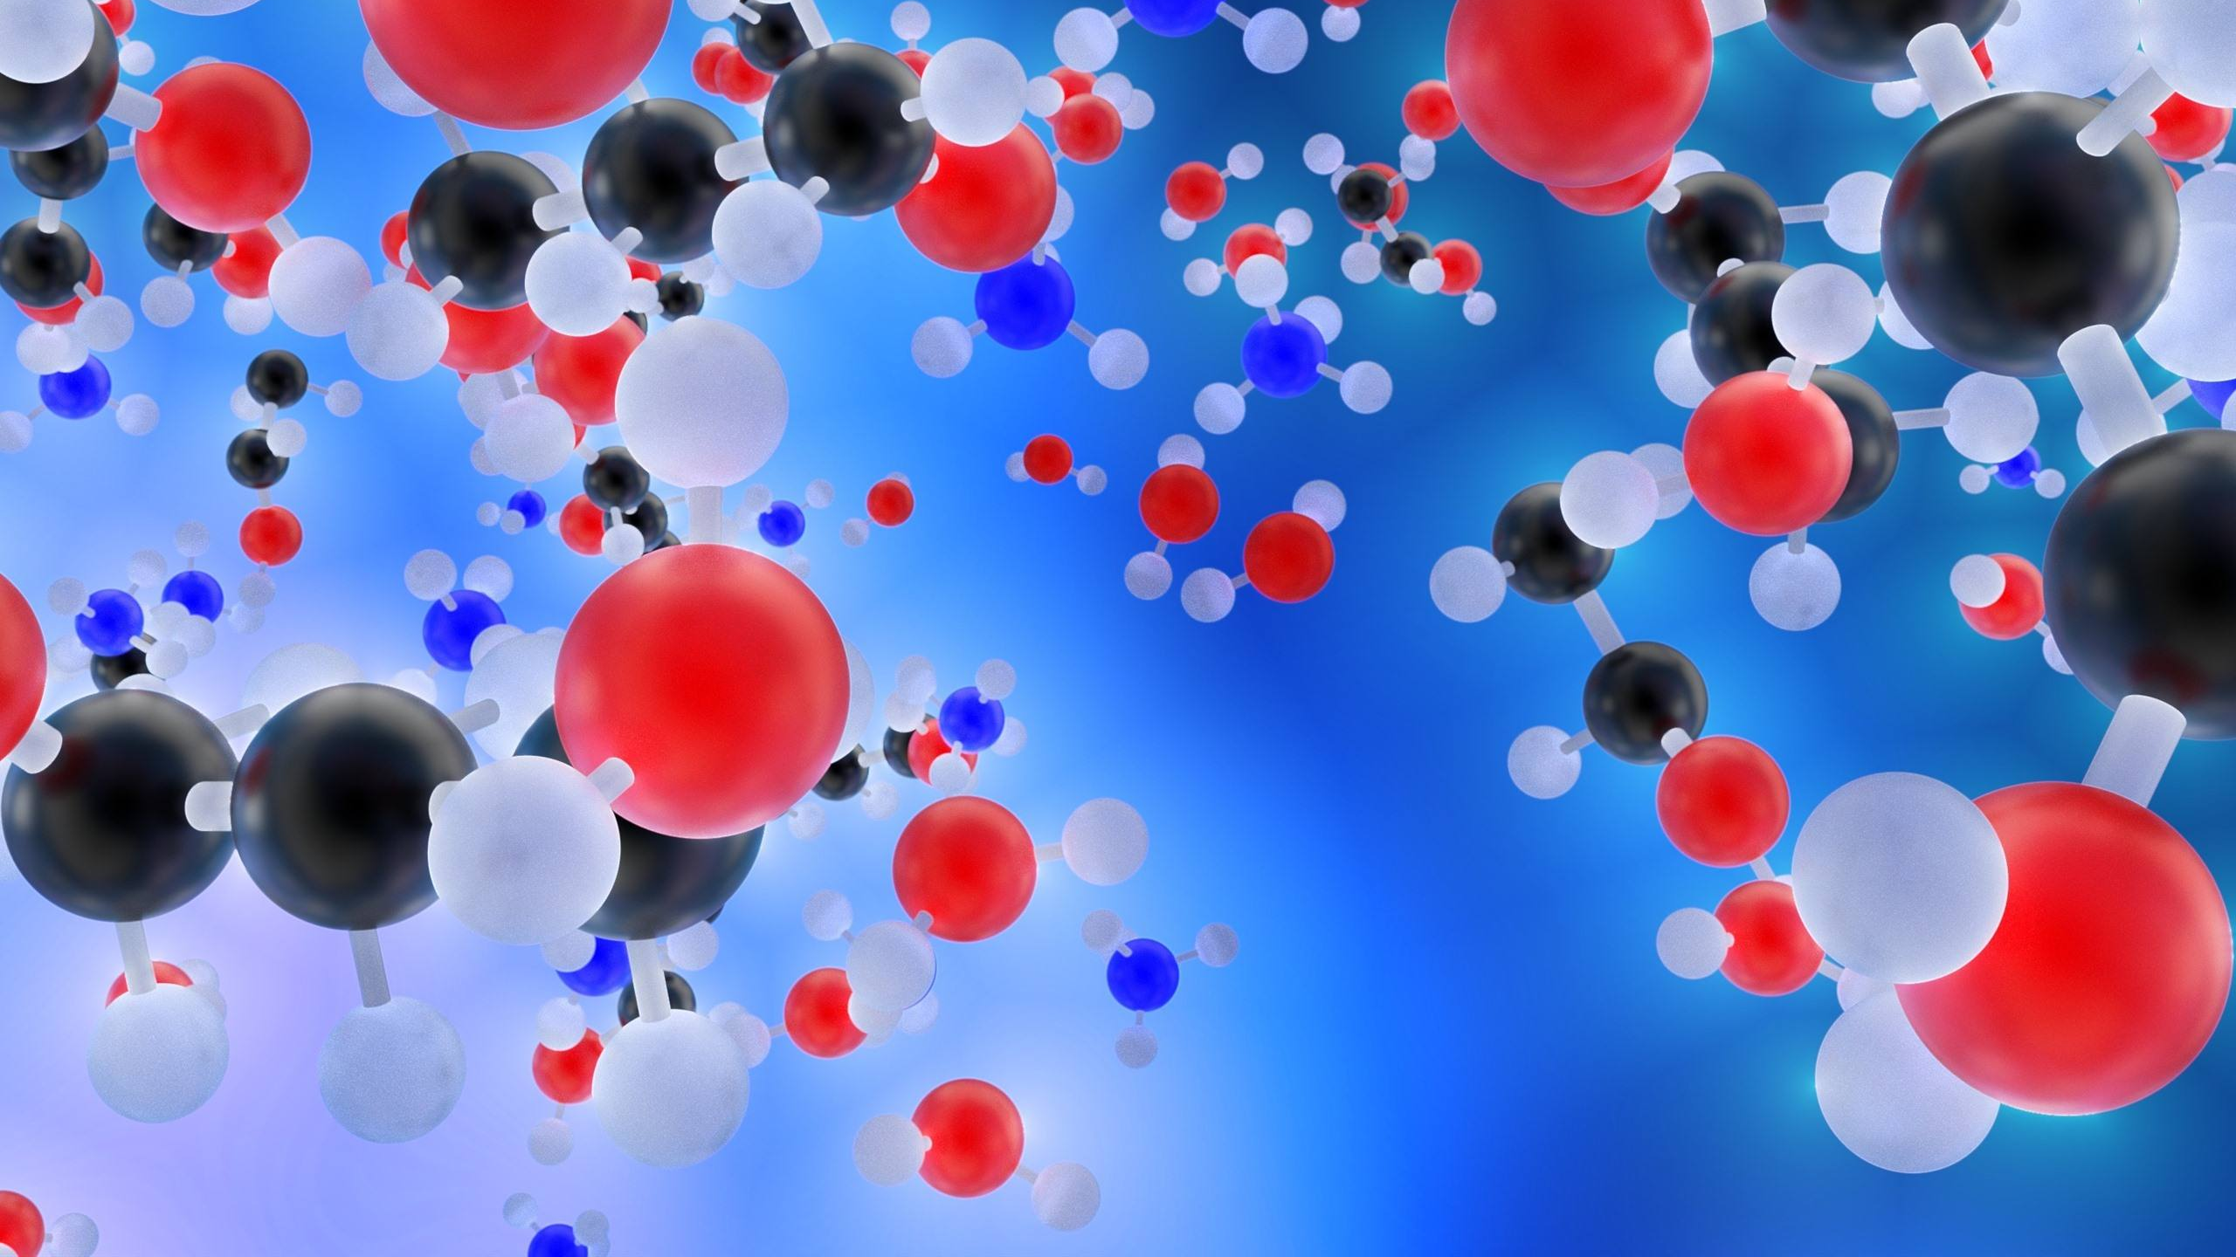
考点一
考点二
真题演练
明确考向
课时精练
反应热 焓变
热化学方程式
内容索引

Slide 4
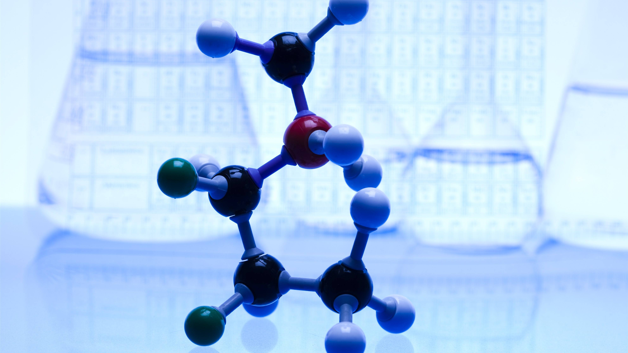
<
>
反应热 焓变

Slide 5
归纳整合
夯实必备知识
1.反应热和焓变
(1)反应热：在化学反应过程中，当反应物和生成物具有相同温度时，吸收或释放的
称为化学反应的热效应。
(2)焓变
①焓(H)：焓是与内能有关的物理量。
②焓变(ΔH)：生成物的焓与反应物的焓之差。
③焓变与反应热的关系
恒压条件下的反应热等于反应的焓变，常用单位： 。
热
kJ·mol^{－1}

Slide 6
2.吸热反应、放热反应
(1)放热反应：释放热量的化学反应。反应物的总能量 生成物的总能量。反应体系的能量 ，故ΔH 0，即ΔH为 。
(2)吸热反应：吸收热量的化学反应。反应物的总能量 生成物的总能量。反应体系的能量 ，故ΔH 0，即ΔH为 。
大于
降低
＜
负值
小于
升高
＞
正值

Slide 7
(3)常见的吸热反应和放热反应
吸热反应(ΔH＞0) | 放热反应(ΔH＜0)
①Ba(OH)₂·8H₂O与NH₄Cl的反应 ②大多数的分解反应 ③弱电解质的电离 ④盐类水解 ⑤C和H₂O(g)、C和CO₂的反应 | ①中和反应 ②燃烧反应 ③金属与酸或氧气的反应 ④铝热反应 ⑤酸性氧化物或碱性氧化物与水的反应 ⑥大多数的化合反应

Slide 8
3.反应热产生的原因
＞
吸热
放热
＜

Slide 9
1.浓H₂SO₄稀释是放热反应( )
2.放热反应不需要加热就能反应，吸热反应不加热就不能反应( )
3.可逆反应的ΔH表示完全反应时的热量变化，与反应是否可逆无关( )
4.吸热反应中，反应物化学键断裂吸收的总能量高于生成物形成化学键放出的总能量( )
5.活化能越大，表明化学反应吸收的能量越大( )
×
×
√
√
×

Slide 10
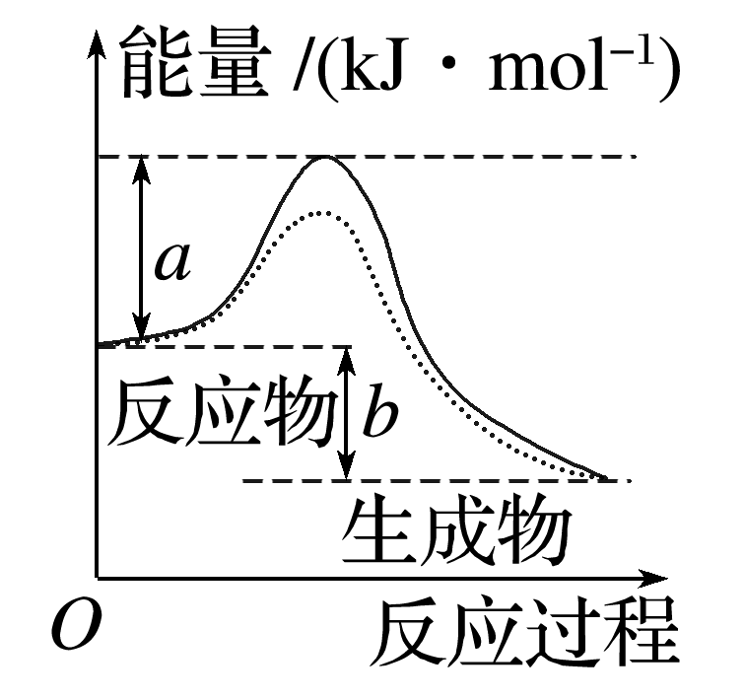
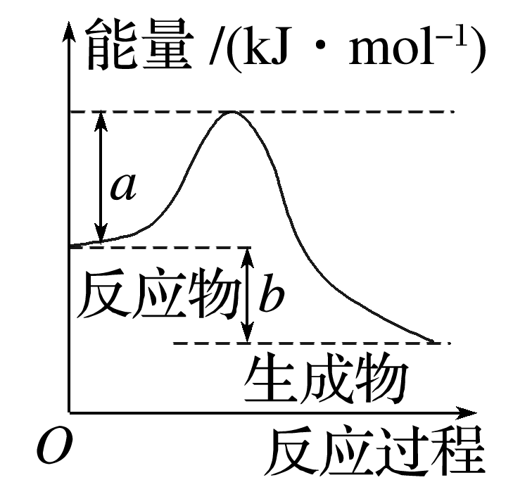
专项突破
提升关键能力
一、理解反应热与物质的能量变化关系图
1.根据如图所示的反应，回答下列问题：
(1)该反应是放热反应，还是吸热反应？ 。
(2)反应的ΔH＝ 。
(3)反应的活化能为 。
(4)试在题图中用虚线表示在反应中使用催化剂
后活化能的变化情况。
放热反应
－b kJ·mol^{－1}
a kJ·mol^{－1}

Slide 11
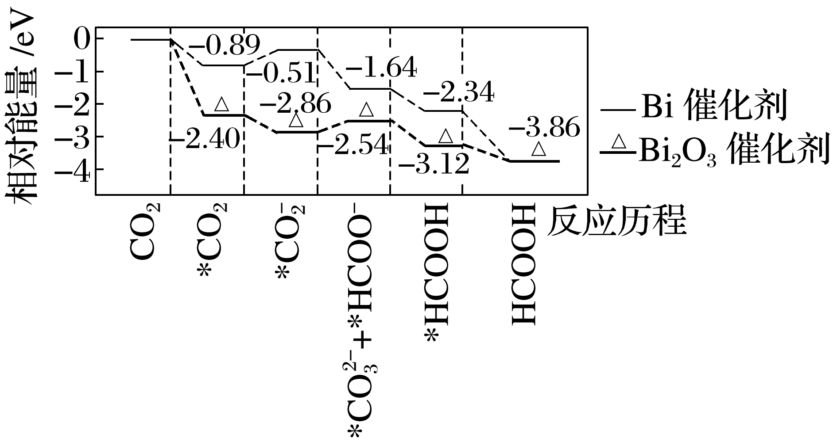
2.铋基催化剂对CO₂电化学还原制取HCOOH具有高效的选择性。其反应历程与能量变化如图所示，其中吸附在催化剂表面上的物种用*标注。
(1)使用Bi、Bi₂O₃两种催化剂哪个更有利于CO₂的吸附？______。简述判断依据：
_________________________________
_______________________________。
Bi₂O₃
由题图可知，使用Bi₂O₃催化剂时，相对能量减小得多，趋于更稳定状态
(2)CO₂电化学还原制取HCOOH的反应ΔH 0。
＜

Slide 12
(3)使用Bi催化剂时，最大能垒是 ，使用Bi₂O₃催化剂时，最大能垒是 。
0.38 eV
0.32 eV

Slide 13
(4)由 生成*HCOO－的反应为 。

Slide 14
二、根据键能计算焓变
3.CH₃—CH₃(g)―→CH₂==CH₂(g)＋H₂(g) ΔH，有关化学键的键能如下表：
化学键 | C—H | C==C | C—C | H—H
键能/ (kJ·mol^{－1}) | 414 | 615 | 347 | 435
则该反应的反应热为 。
125 kJ·mol^{－1}
ΔH＝E(C—C)＋6E(C—H)－E(C==C)－4E(C—H)－E(H—H)＝(347＋6×414－615 －4×414－435) kJ·mol^{－1}＝125 kJ·mol^{－1}。

Slide 15
4.已知几种化学键的键能数据如下表所示(亚硝酰氯的结构式为Cl—N==O)：
化学键 | N≡O | Cl—Cl | Cl—N | N==O
键能/(kJ·mol^{－1}) | 630 | 243 | a | 607
289－2a
则反应2NO(g)＋Cl₂(g) 2ClNO(g)的ΔH＝ kJ·mol^{－1}(用含a的代数式表示)。
根据ΔH＝反应物总键能－生成物总键能知，ΔH＝2×630 kJ·mol^{－1}＋243 kJ·mol^{－1}－2×(a kJ·mol^{－1}＋607 kJ·mol^{－1})＝(289－2a) kJ·mol^{－1}。

Slide 16
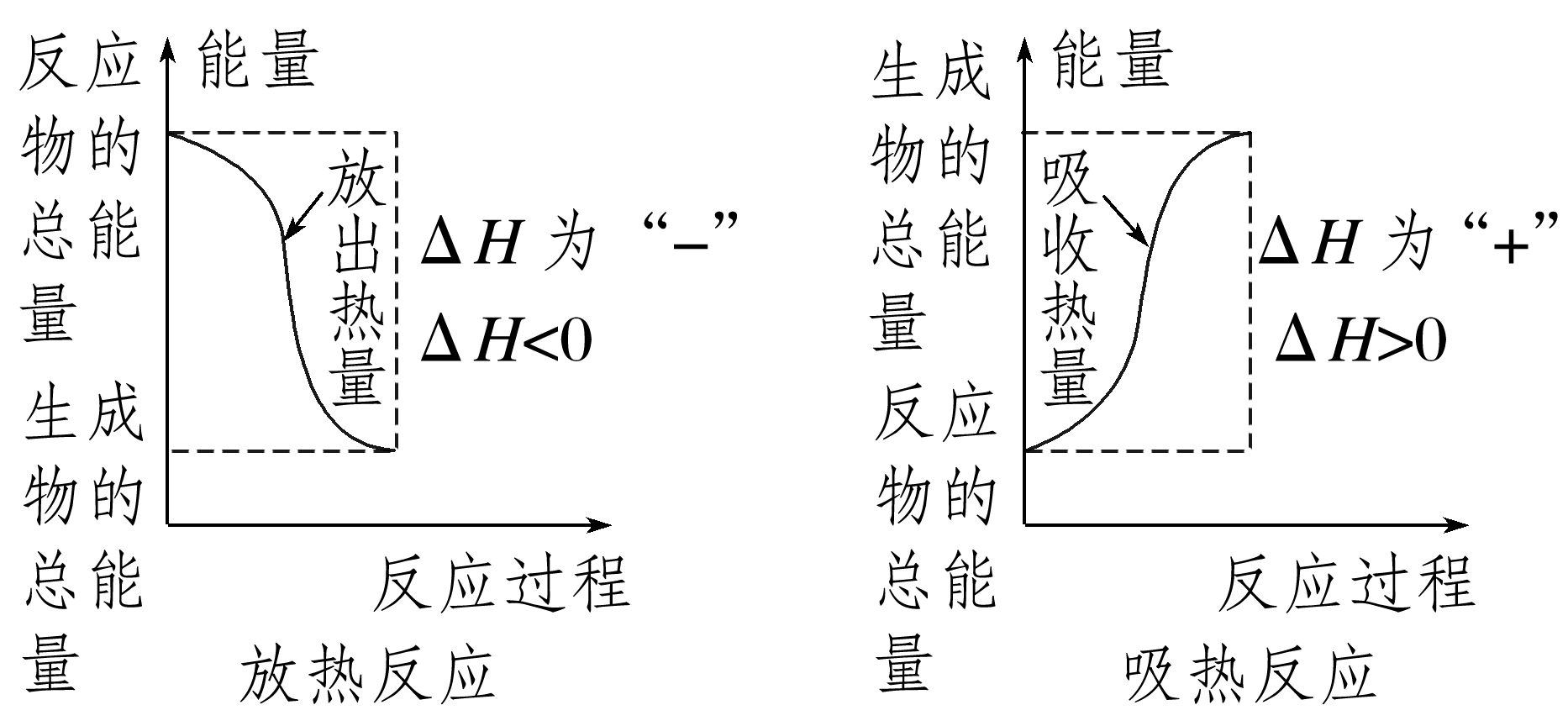
归纳总结
(1)焓变与反应中物质能量的变化关系
物质能量变化与焓变的关系：ΔH＝E(生成物的总能量)－E(反应物的总能量)。

Slide 17
归纳总结
(2)焓变与键能的关系
①ΔH＝反应物键能之和－生成物键能之和。
②常见1 mol物质中化学键数目：
物质 | 金刚石 | SiO₂ | P₄ | CO₂ | CH₄
化学键 | C—C | Si—O | P—P | C==O | C—H
化学键数目 | 2N_{A} | 4N_{A} | 6N_{A} | 2N_{A} | 4N_{A}
返回

Slide 18
<
>
热化学方程式

Slide 19
归纳整合
夯实必备知识
1.热化学方程式既表示化学反应的 变化，也表示化学反应的 变化。
如2H₂(g)＋O₂(g)===2H₂O(l) ΔH＝－571.6 kJ·mol^{－1}表示在25 ℃、101 kPa条件下，
。
2.热化学方程式中必须标明反应物和生成物的 ，固体( )、液体( )、气体( )、水溶液( )，若为同素异形体，还要注明名称。
物质
能量
2 mol H₂(g)与1 mol O₂(g)反应生成2 mol液态水时放出的热量为571.6 kJ
状态
s
l
g
aq

Slide 20
3.热化学方程式要注明反应时的温度和压强。如不注明，即表示在25 ℃和101 kPa下测定。
4.热化学方程式中的化学计量数为 。故化学计量数可以是 ，也可以是 。当化学计量数改变时，其ΔH也 的改变。
5.要注明ΔH的符号：“＋”(常省略)代表 ，“－”代表 以及单位：
。
物质的量
整数
分数
同等倍数
吸热
放热
kJ·mol^{－1}

Slide 21
1.C(石墨，s)===C(金刚石，s) ΔH＞0，说明石墨比金刚石稳定( )
2.对于SO₂(g)＋ SO₃(g) ΔH＝－Q kJ·mol^{－1}，增大压强平衡右移，放
出的热量增大，ΔH减小( )
3.热化学方程式H₂(g)＋ ===H₂O(g) ΔH＝－241.8 kJ·mol^{－1}表示的意义：25 ℃、101 kPa时，发生上述反应生成1 mol H₂O(g)后放出241.8 kJ的热量( )
4.热化学方程式前面的化学计量数既表示分子数也表示物质的量( )
5.CH₄(g)＋2O₂(g)===CO₂(g)＋2H₂O(g) ΔH＝－890.3 kJ( )
√
×
√
×
×

Slide 22
专项突破
提升关键能力
1.依据事实书写热化学方程式。
(1)1 g碳与适量水蒸气反应生成CO和H₂，需要吸收10.94 kJ热量，此反应的热化学方程式为 。
(2)已知2.0 g燃料肼(N₂H₄)气体完全燃烧生成N₂和水蒸气时，放出33.4 kJ的热量，则表示肼燃烧的热化学方程式为 。
(3)CuCl(s)与O₂反应生成CuCl₂(s)和一种黑色固体。在25 ℃、101 kPa下，已知该反应每消耗1 mol CuCl(s)放热44.4 kJ，该反应的热化学方程式是______________________
_______________________________________。
C(s)＋H₂O(g)===CO(g)＋H₂(g) ΔH＝131.28 kJ·mol^{－1}
N₂H₄(g)＋O₂(g)===N₂(g)＋2H₂O(g) ΔH＝－534.4 kJ·mol^{－1}
4CuCl(s)＋O₂(g)===
2CuCl₂(s)＋2CuO(s) ΔH＝－177.6 kJ·mol^{－1}

Slide 23
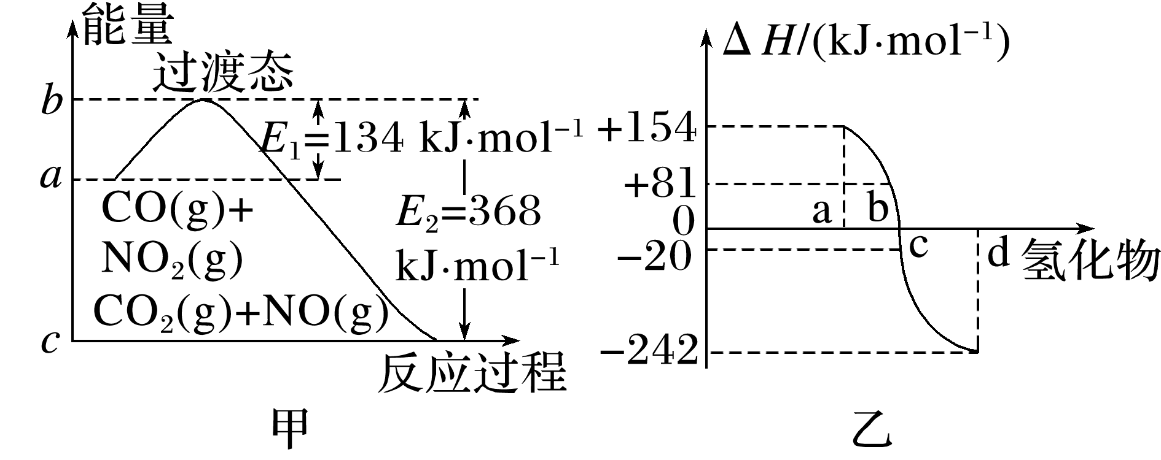
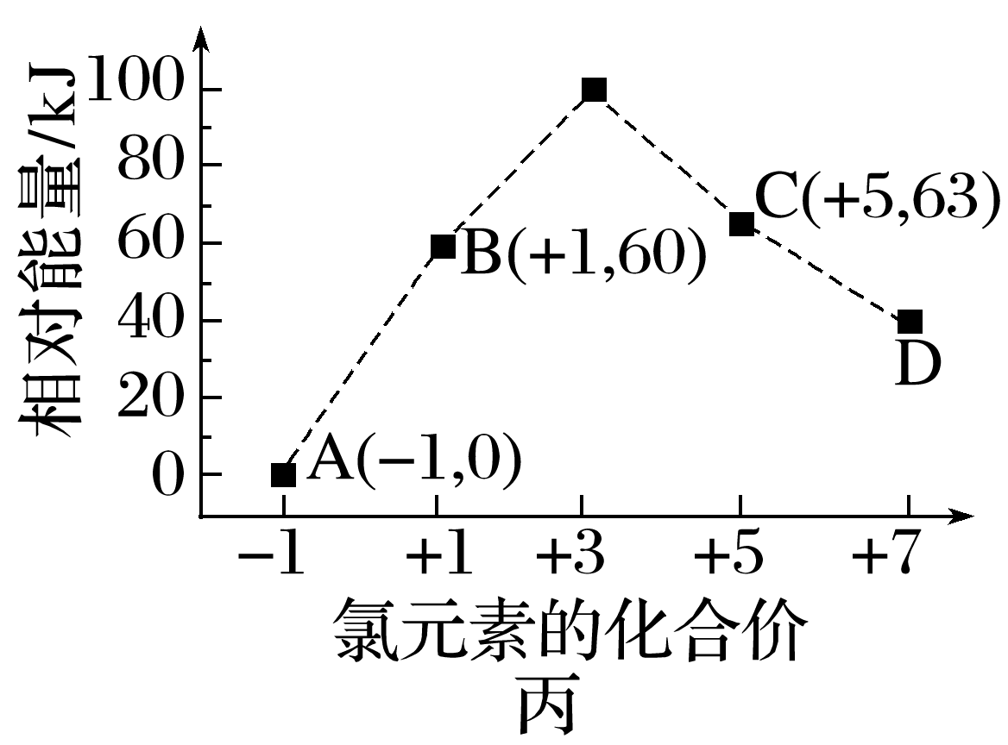
2.分析图像书写热化学方程式。
(1)图甲表示的是NO₂和CO反应生成CO₂和NO过程中能量变化示意图，请写出NO₂和CO反应的热化学方程式： 。
NO₂(g)＋CO(g)===NO(g)＋CO₂(g) ΔH＝－234 kJ·mol^{－1}
根据图甲可知，此反应是放热反应，热化学方程式为NO₂(g)＋CO(g)===CO₂(g)＋NO(g) ΔH＝(134－368) kJ·mol^{－1}＝－234 kJ·mol^{－1}。

Slide 24
(2)图乙表示氧族元素中的氧、硫、硒、碲在生成1 mol气态氢化物时的焓变数据，根据焓变数据可确定a、b、c、d分别代表哪种元素，试写出硒化氢在热力学标准状态下，发生分解反应的热化学方程式： 。
H₂Se(g)===Se(s)＋H₂(g) ΔH＝－81 kJ·mol^{－1}

Slide 25
同主族元素从上到下非金属性逐渐减弱，其气态氢化物的稳定性逐渐降低，能量逐渐增大，则可确定a、b、c、d分别代表碲、硒、硫、氧元素。b代表硒元素，生成1 mol H₂Se(g)的ΔH＝81 kJ·mol^{－1}，则其分解反应的热化学方程式为H₂Se(g)===Se(s)＋H₂(g) ΔH＝－81 kJ·mol^{－1}。

Slide 26
(3)图丙表示一定条件下，在水溶液中1 mol Cl－、 (x＝1,2,3,4)的能量相对大小，
①D是 (填离子符号)。
②B―→A＋C反应的热化学方程式为__________________
______________________________________ (用离子符号
表示)。
3ClO－(aq)===
(aq)＋2Cl－(aq) ΔH＝－117 kJ·mol^{－1}
D中氯元素的化合价为＋7价，应为 ，写出B―→A＋C的化学方程式，利用生成物的总能量减去反应物的总能量求得ΔH＝(63－60×3) kJ·mol^{－1}＝ －117 kJ·mol^{－1}，写出热化学方程式即可。
返回

Slide 27
<
>
真题演练 明确考向

Slide 28
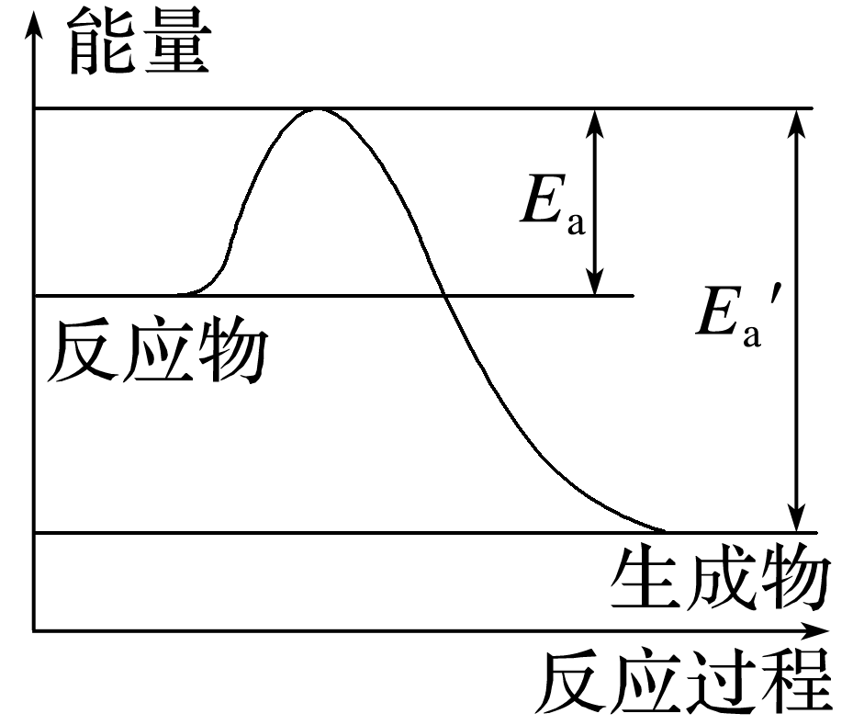
1
2
3
4
1.(2020·浙江1月选考，22)在一定温度下，某反应达到了化学平衡，其反应过程对应的能量变化如图。下列说法正确的是
A.E_{a}为逆反应活化能，E_{a}′为正反应活化能
B.该反应为放热反应，ΔH＝E_{a}′－E_{a}
C.所有活化分子的平均能量高于或等于所有分子的平均能量
D.温度升高，逆反应速率加快幅度大于正反应速率加快幅度，
使平衡逆移
√

Slide 29
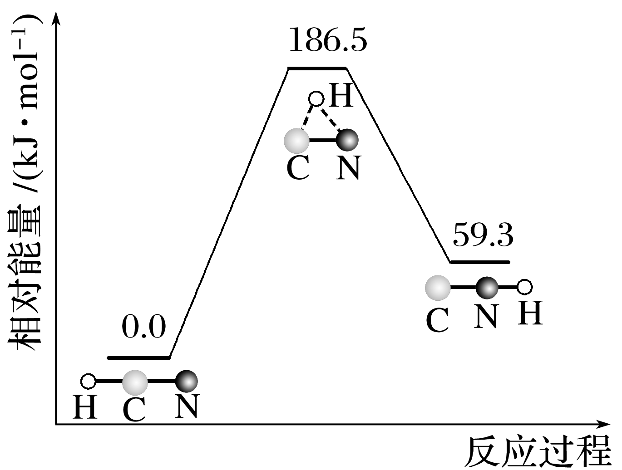
1
2
3
4
2.(2020·天津，10)理论研究表明，在101 kPa和298 K下，HCN(g) HNC(g)异构化反应过程的能量变化如图所示。下列说法错误的是
A.HCN比HNC稳定
B.该异构化反应的ΔH＝59.3 kJ·mol^{－1}
C.正反应的活化能大于逆反应的活化能
D.使用催化剂，可以改变反应的反应热
√

Slide 30
1
2
3
4
A对，HCN的能量低于HNC的能量，能量越低越稳定；
B对，根据题图可知反应为吸热反应，该反应的ΔH＝59.3 kJ·mol^{－1}；
C对，正反应的活化能为186.5 kJ·mol^{－1}，逆反应的活化能为186.5 kJ·mol^{－1}－59.3 kJ·mol^{－1}＝127.2 kJ·mol^{－1}，故正反应的活化能大于逆反应的活化能；
D错，催化剂只能改变反应速率，不影响反应热。

Slide 31
1
2
3
4
3.(2021·浙江1月选考，20)已知共价键的键能与热化学方程式信息如下表：
共价键 | H—H | H—O
键能/ (kJ·mol^{－1}) | 436 | 463
热化学方程式 | 2H₂(g)＋O₂(g)===2H₂O(g) ΔH＝－482 kJ·mol^{－1}
则2O(g)===O₂(g)的ΔH为
A.428 kJ·mol^{－1} B.－428 kJ·mol^{－1}
C.498 kJ·mol^{－1} D.－498 kJ·mol^{－1}
√

Slide 32
1
2
3
4
共价键 | H—H | H—O
键能/ (kJ·mol^{－1}) | 436 | 463
热化学方程式 | 2H₂(g)＋O₂(g)===2H₂O(g) ΔH＝－482 kJ·mol^{－1}
设O==O的键能为x，则(2×436 kJ·mol^{－1}＋x)－2×2×463 kJ·mol^{－1}＝－482 kJ·mol^{－1}，x＝498 kJ·mol^{－1}，所以2O(g)===O₂(g)的ΔH＝－498 kJ·mol^{－1}，D正确。

Slide 33
1
2
3
4
4.[2017·天津，7(3)]0.1 mol Cl₂与焦炭、TiO₂完全反应，生成一种还原性气体和一种易水解成TiO₂·xH₂O的液态化合物，放热4.28 kJ，该反应的热化学方程式为
。
2Cl₂(g)＋TiO₂(s)＋2C(s)===TiCl₄(l)＋2CO(g) ΔH＝－85.6 kJ·mol^{－1}
返回

Slide 34
<
>
课时精练

Slide 35
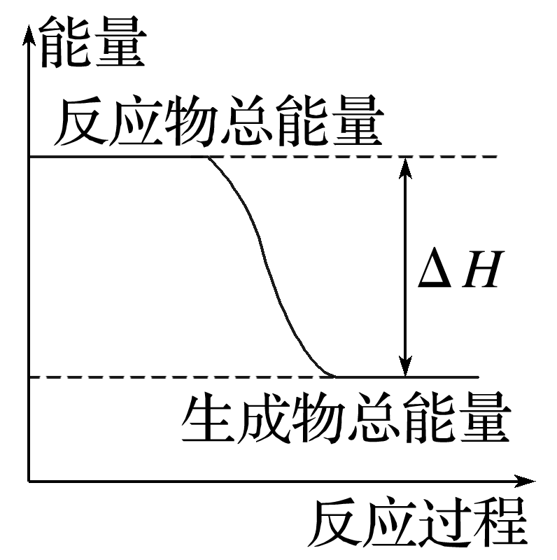
1
2
3
4
5
6
7
8
9
10
11
12
13
14
1.下列物质间的反应，其能量变化符合右图的是
A.合成氨反应
B.碳与水蒸气高温制水煤气
C.Ba(OH)₂·8H₂O晶体和NH₄Cl晶体混合
D.碳酸钙的分解
√

Slide 36
1
2
3
4
5
6
7
8
9
10
11
12
13
14
2.已知2H₂(g)＋CO(g) CH₃OH(g)为放热反应，对该反应的下列说法正确的是
A.因该反应为放热反应，故不加热就可发生
B.相同条件下，2 mol H₂(g)的能量或1 mol CO(g)的能量一定高于1 mol CH₃OH(g)的
能量
C.相同条件下，2 mol H₂(g)和1 mol CO(g)的总能量一定高于1 mol CH₃OH(g)的能量
D.达到平衡时，CO的浓度与CH₃OH的浓度一定相等
√

Slide 37
1
2
3
4
5
6
7
8
9
10
11
12
13
14
放热反应与反应条件无关，可能需要加热才发生，A错误；
物质的能量与状态有关，由放热反应可知，相同条件下，2 mol H₂(g)与1 mol CO(g)的总能量和一定高于1 mol CH₃OH(g)的能量，B错误、C正确；
平衡时，各物质的浓度不变，浓度是否相等与起始量、转化率有关，D错误。

Slide 38
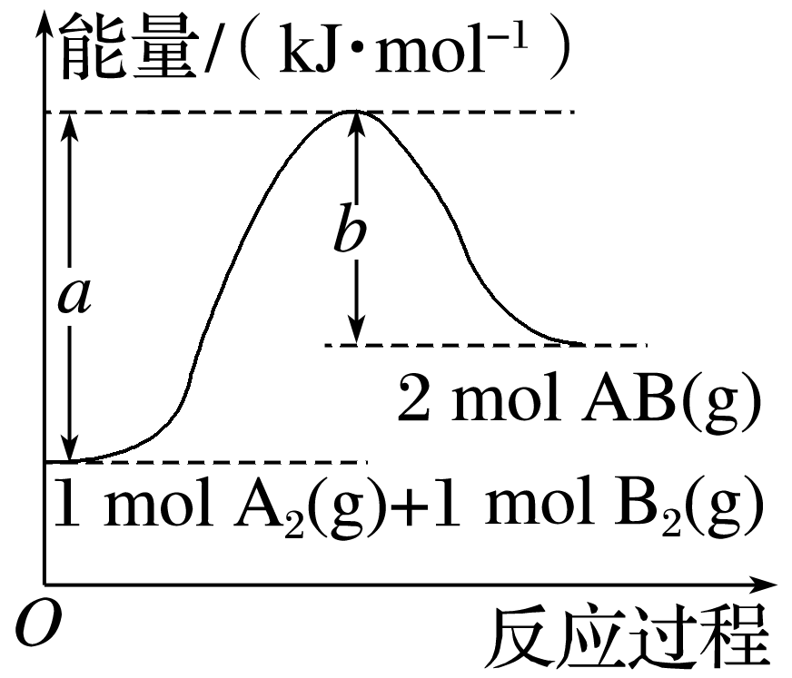
1
2
3
4
5
6
7
8
9
10
11
12
13
14
3.已知化学反应A₂(g)＋B₂(g)===2AB(g) ΔH＝100 kJ·mol^{－1}的能量变化如图所示，判断下列叙述正确的是
A.加入催化剂，该反应的反应热ΔH变小
B.每形成2 mol A—B，将吸收b kJ能量
C.每生成2分子AB吸收(a－b)kJ热量
D.该反应正反应的活化能大于100 kJ·mol^{－1}
√
催化剂不影响焓变的大小，A错误；
形成化学键，释放能量，B错误；
每生成2 mol AB(g)吸收(a－b)kJ热量，C错误。

Slide 39
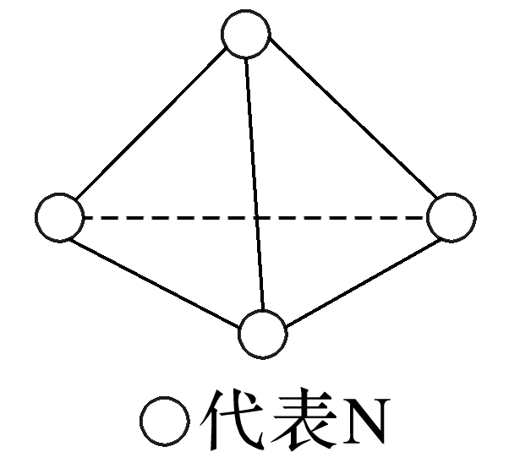
1
2
3
4
5
6
7
8
9
10
11
12
13
14
4.科学家已获得了气态N₄分子，其结构为正四面体(如图所示)。已知断裂1 mol N—N吸收167 kJ能量，断裂1 mol N≡N吸收942 kJ热量，下列说法错误的是
A.N₄属于一种单质
B.1 mol N₄完全转化为N原子的过程中释放1 002 kJ能量
C.1 mol N₄转化为N₂时要放出882 kJ能量
D.N₄和N₂互为同素异形体
√

Slide 40
1
2
3
4
5
6
7
8
9
10
11
12
13
14
N₄是只由氮元素组成的纯净物，故其属于一种单质，A项正确；
1 mol N₄完全转化为N原子的过程即化学键断裂，需要吸收167 kJ×6＝1 002 kJ能量，B项错误；
根据热化学方程式：N₄(g)===2N₂(g)可得ΔH＝(6×167－2×942) kJ·mol^{－1}＝－882 kJ·mol^{－1}，C项正确；
N₄和N₂都是由氮元素形成的性质不同的两种单质，故互为同素异形体，D项正确。

Slide 41
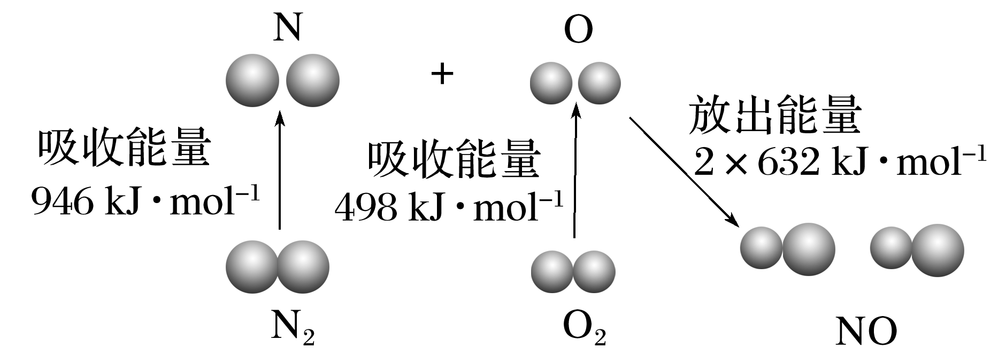
1
2
3
4
5
6
7
8
9
10
11
12
13
14
5.根据如图所示的N₂(g)和O₂(g)反应生成NO(g)过程中能量变化情况，判断下列说法错误的是
A.2 mol气态氧原子结合生成O₂(g)时，能
放出498 kJ能量
B.断裂1 mol NO分子中的化学键，需要吸
收632 kJ能量
C.1 mol N₂(g)和1 mol O₂(g)具有的总能量小于2 mol NO(g)具有的总能量
D.1 mol N₂和1 mol O₂反应的焓变ΔH＝－180 kJ·mol^{－1}
√

Slide 42
1
2
3
4
5
6
7
8
9
10
11
12
13
14
反应热就是断裂旧化学键吸收的能量和形成新化学键放出的能量的差值，该反应的反应热是946 kJ·mol^{－1}＋498 kJ·mol^{－1}－2×632 kJ·mol^{－1}＝180 kJ·mol^{－1}，所以该反应是吸热反应，反应物总能量小于生成物总能量，D项错误。

Slide 43
1
2
3
4
5
6
7
8
9
10
11
12
13
14
6.N₂H₄是一种高效清洁的火箭燃料，0.25 mol N₂H₄(g)完全燃烧生成氮气和气态水时，放出133.5 kJ热量。下列热化学方程式正确的是
A.N₂H₄(g)＋O₂(g)===N₂(g)＋2H₂O(g) ΔH＝267 kJ·mol^{－1}
B.N₂H₄(g)＋O₂(g)===N₂(g)＋2H₂O(g) ΔH＝－534 kJ·mol^{－1}
C.N₂H₄(g)＋O₂(g)===N₂(g)＋2H₂O(g) ΔH＝534 kJ·mol^{－1}
D.N₂H₄(g)＋O₂(g)===N₂(g)＋2H₂O(l) ΔH＝－534 kJ·mol^{－1}
√

Slide 44
1
2
3
4
5
6
7
8
9
10
11
12
13
14
0.25 mol N₂H₄(g)完全燃烧生成氮气和气态水时，放出133.5 kJ热量，其焓变是负值，故A、C项错误；
1 mol N₂H₄(g)完全燃烧生成氮气和气态水时，放出133.5 kJ×4＝534 kJ的热量，热化学方程式为N₂H₄(g)＋O₂(g)===N₂(g)＋2H₂O(g) ΔH＝－534 kJ·mol^{－1}，故B项正确；
生成H₂O(l)时，放出的热量大于534 kJ，故D项错误。

Slide 45
1
2
3
4
5
6
7
8
9
10
11
12
13
14
7.298 K、101 kPa时，合成氨反应的热化学方程式为N₂(g)＋3H₂(g) 2NH₃(g) ΔH＝－92.38 kJ·mol^{－1}。在该温度下，取0.5 mol N₂(g)和3 mol H₂(g)放在一密闭容器中，在催化剂存在的情况下进行反应，最后反应放出的热量
A.等于46.19 kJ B.大于46.19 kJ
C.小于46.19 kJ D.无法确定
√
N₂与H₂的反应为可逆反应，达到平衡状态时，0.5 mol N₂(g)和3 mol H₂(g)不能完全反应，因而放出的热量小于46.19 kJ。

Slide 46
1
2
3
4
5
6
7
8
9
10
11
12
13
14
8.中国研究人员研制出一种新型复合光催化剂，利用太阳光在催化剂表面实现高效分解水，其主要过程如图所示。
已知：几种物质中化学键的键能如下表所示：
化学键 | H₂O中H—O | O₂中O==O | H₂中H—H | H₂O₂中O—O | H₂O₂中O—H
键能/(kJ·mol^{－1}) | 463 | 496 | 436 | 138 | 463

Slide 47
1
2
3
4
5
6
7
8
9
10
11
12
13
14
若反应过程中分解了2 mol水，则下列说法不正确的是
A.总反应为2H₂O 2H₂↑＋O₂↑
B.过程Ⅰ吸收了926 kJ能量
C.过程Ⅱ放出了574 kJ能量
D.过程Ⅲ属于放热反应
√

Slide 48
1
2
3
4
5
6
7
8
9
10
11
12
13
14
由图可知，总反应为水分解生成氢气和氧气，实现了光能向化学能的转化，反应的化学方程式为2H₂O 2H₂↑＋O₂↑，故A正确；
过程Ⅰ为2 mol H₂O分子变成2 mol氢原子和2 mol羟基的过程，吸收的能量为463 kJ·mol^{－1}×2 mol＝926 kJ，故B正确；
过程Ⅱ为2 mol氢原子和2 mol羟基生成1 mol氢气和1 mol过氧化氢，放出的能量为436 kJ＋138 kJ＝574 kJ，故C正确；
过程Ⅲ为1 mol过氧化氢生成1 mol氧气和1 mol氢气，吸收的能量为463 kJ×2＋138 kJ＝1 064 kJ，放出的能量为496 kJ＋436 kJ＝932 kJ，吸收的能量大于放出的能量，该过程为吸热反应，故D错误。

Slide 49
1
2
3
4
5
6
7
8
9
10
11
12
13
14
9.已知断裂1 mol H₂(g)中的H—H键需要吸收436.4 kJ的能量，断裂1 mol O₂(g)中的共价键需要吸收498 kJ的能量，生成H₂O(g)中的1 mol H—O键能放出462.8 kJ的能量。下列说法正确的是
A.断裂1 mol H₂O中的化学键需要吸收925.6 kJ的能量
B.2H₂(g)＋O₂(g)===2H₂O(g) ΔH＝－480.4 kJ·mol^{－1}
C.2H₂O(l)===2H₂(g)＋O₂(g) ΔH＝471.6 kJ·mol^{－1}
D.H₂(g)＋ ===H₂O(l) ΔH＝－240.2 kJ·mol^{－1}
√

Slide 50
1
2
3
4
5
6
7
8
9
10
11
12
13
14
未说明1 mol H₂O的状态，不能计算能量变化，A错误；
2H₂(g)＋O₂(g)===2H₂O(g) ΔH＝436.4 kJ·mol^{－1}×2＋498 kJ·mol^{－1}－4×462.8 kJ·mol^{－1}＝－480.4 kJ·mol^{－1}，B正确；
气态水转化为液态水时放出的热量未知，不能计算焓变，C、D错误。

Slide 51
1
2
3
4
5
6
7
8
9
10
11
12
13
14
10.实验测得：101 kPa时，1 mol H₂完全燃烧生成液态水，放出285.8 kJ的热量；1 mol CH₄完全燃烧生成液态水和CO₂，放出890.3 kJ的热量。下列热化学方程式的书写正确的是
①CH₄(g)＋2O₂(g)===CO₂(g)＋2H₂O(l) ΔH＝890.3 kJ·mol^{－1}
②CH₄(g)＋2O₂(g)===CO₂(g)＋2H₂O(l) ΔH＝－890.3 kJ
③CH₄(g)＋2O₂(g)===CO₂(g)＋2H₂O(g) ΔH＝－890.3 kJ·mol^{－1}
④2H₂(g)＋O₂(g)===2H₂O(l) ΔH＝－571.6 kJ·mol^{－1}
A.仅有②④ B.仅有④
C.仅有②③④ D.全部符合要求
√
①ΔH＝－890.3 kJ·mol^{－1}，②焓变的单位不正确，③水的状态不正确。

Slide 52
1
2
3
4
5
6
7
8
9
10
11
12
13
14
11.下列依据热化学方程式得出的结论正确的是
A.已知：正丁烷(g)===异丁烷(g) ΔH<0，则正丁烷比异丁烷稳定
B.已知：C₂H₄(g)＋3O₂(g)===2CO₂(g)＋2H₂O(g) ΔH＝－1 478.8 kJ·mol^{－1}，则C₂H₄(g)
的标准燃烧热ΔH＝－1 478.8 kJ·mol^{－1}
C.已知：H＋(aq)＋OH－(aq)===H₂O(l) ΔH＝－57.3 kJ·mol^{－1}，则稀Ba(OH)₂(aq)和
稀H₂SO₄(aq)完全反应生成1 mol H₂O(l)时，放出57.3 kJ热量
D.已知：S(s)＋O₂(g)===SO₂(g) ΔH₁；S(g)＋O₂(g)===SO₂(g) ΔH₂，则ΔH₁>ΔH₂
√

Slide 53
1
2
3
4
5
6
7
8
9
10
11
12
13
14
正丁烷转化为异丁烷的反应为放热反应，说明等物质的量的异丁烷的能量比正丁烷低，物质能量越低越稳定，A项错误；
标准燃烧热为101 kPa时，1 mol纯物质完全燃烧的反应热，已知热化学方程式中生成物水为气态，则对应的ΔH不是C₂H₄(g)的燃烧热，B项错误；
反应还生成了BaSO₄(s)，放出的热量应大于57.3 kJ，C项错误；
两个反应均是放热反应，S(g)完全燃烧时放热更多，故|ΔH₁|<|ΔH₂|，则ΔH₁>ΔH₂，D项正确。

Slide 54
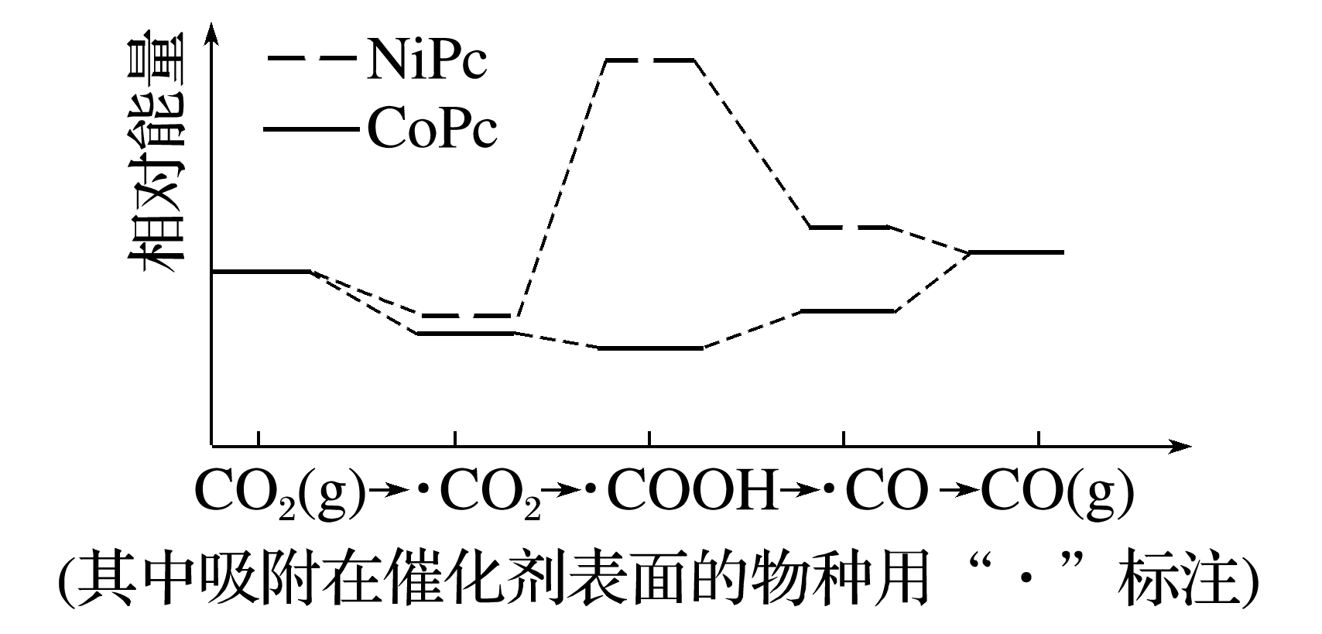
1
2
3
4
5
6
7
8
9
10
11
12
13
14
12.最近，中国科学院大连化物所CO₂催化转化为CO的研究获得新成果。下图是使用不同催化剂(NiPc和CoPc)时转化过程中的能量变化，下列说法不合理的是
A. 经还原反应得到
B.该研究成果将有利于缓解温室效应，并解决
能源转化问题
C.相同基团的物种分别吸附在NiPc和CoPc表面，
其能量可能不同
D.催化剂可以改变CO₂转化为CO反应的焓变
√

Slide 55
1
2
3
4
5
6
7
8
9
10
11
12
13
14
由图可知， 吸附在NiPc上的能量高于吸附在CoPc上的能量，因此相同基团的物种分别吸附在NiPc和CoPc表面，其能量不同，C项正确；
催化剂只影响反应速率，不改变反应焓变，D项错误。

Slide 56
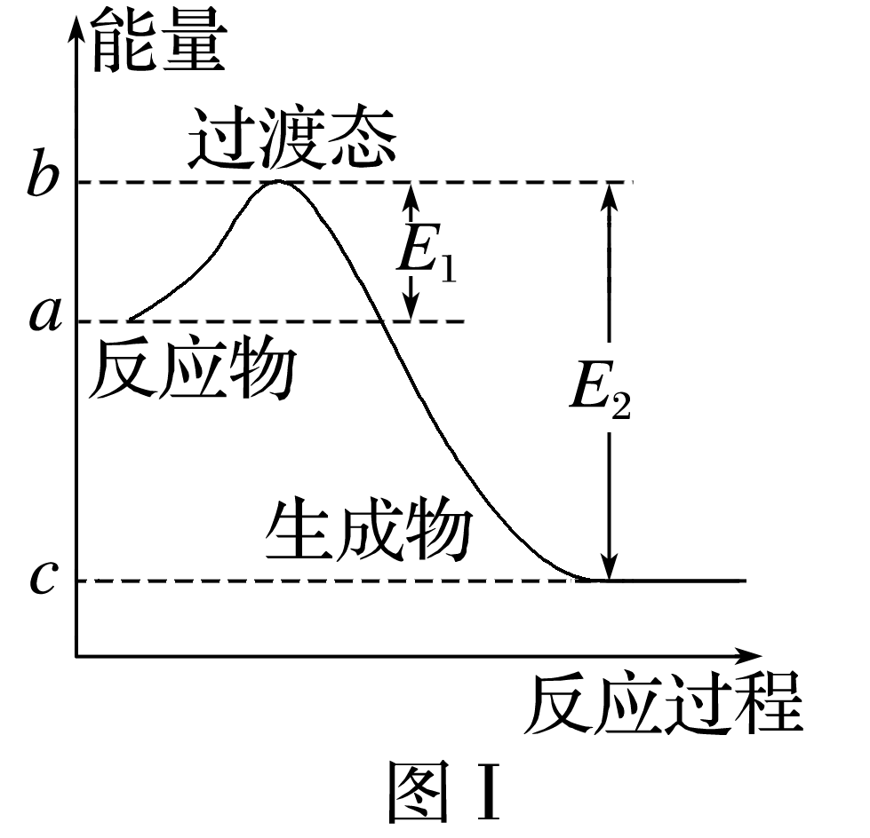
1
2
3
4
5
6
7
8
9
10
11
12
13
14
13.请参考题中图表，已知E₁＝134 kJ·mol^{－1}、E₂＝368 kJ·mol^{－1}，根据要求回答问题。
(1)图Ⅰ是1 mol NO₂(g)和1 mol CO(g)反应生成CO₂(g)和NO(g)的过程中能量变化示意图，若在反应体系中加入催化剂，反应速率增大，E₁ (填“增大”“减小”或“不变”，下同)，ΔH的变化是 。请写出NO₂(g)和CO(g)反应的热化学方程式：_________________________
___________________________。
减小
不变
NO₂(g)＋CO(g)===CO₂(g)＋
NO(g) ΔH＝－234 kJ·mol^{－1}

Slide 57
1
2
3
4
5
6
7
8
9
10
11
12
13
14
观察图像，E₁为反应的活化能，加入催化剂，反应的活化能降低，ΔH不变；1 mol NO₂(g)和1 mol CO(g)反应生成CO₂(g)和NO(g)的反应热数值即反应物和生成物的能量差，因此该反应的热化学方程式为NO₂(g)＋CO(g)===CO₂(g)＋NO(g) ΔH＝－234 kJ·mol^{－1}。

Slide 58
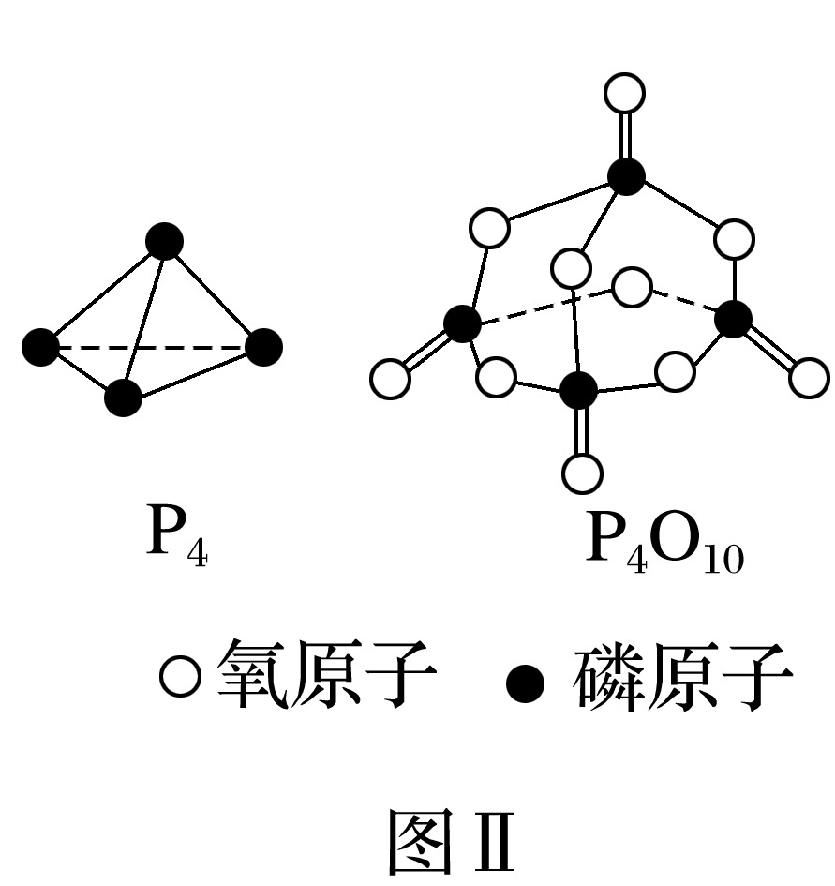
1
2
3
4
5
6
7
8
9
10
11
12
13
14
(2)下表是部分化学键的键能数据：
化学键 | P—P | P—O | O==O | P==O
键能/(kJ·mol^{－1}) | a | b | c | x
已知1 mol白磷(P₄)完全燃烧放热d kJ，白磷及其完全燃烧的生成物结构如图Ⅱ所示，则上表中x
＝ (用含有a、b、c、d的代数式表示)。

Slide 59
1
2
3
4
5
6
7
8
9
10
11
12
13
14
反应热＝反应物键能总和－生成物键能总和，即6a＋5c－(4x＋12b)＝－d，可得x＝ (6a＋5c＋d－12b)。

Slide 60
1
2
3
4
5
6
7
8
9
10
11
12
13
14
14.氢气是一种清洁能源，氢气的制取和储存是氢能源利用领域的研究热点。
(1)H₂S热分解制氢的原理：2H₂S(g)===2H₂(g)＋S₂(g) ΔH＝169.8 kJ·mol^{－1}，分解时常向反应器中通入一定比例空气，使部分H₂S燃烧，其目的是____________________
_____；燃烧生成的SO₂与H₂S进一步反应，硫元素转化为S₂，写出反应的化学方程式：
________________________。
为H₂S的分解反应提供
热量
4H₂S＋2SO₂===4H₂O＋3S₂
H₂S的分解反应为吸热反应，H₂S燃烧放热，可以为H₂S的分解反应提供能量。SO₂中S元素为＋4价，H₂S中S元素为－2价，S₂中S为0价，根据S发生归中反应写出反应方程式。

Slide 61
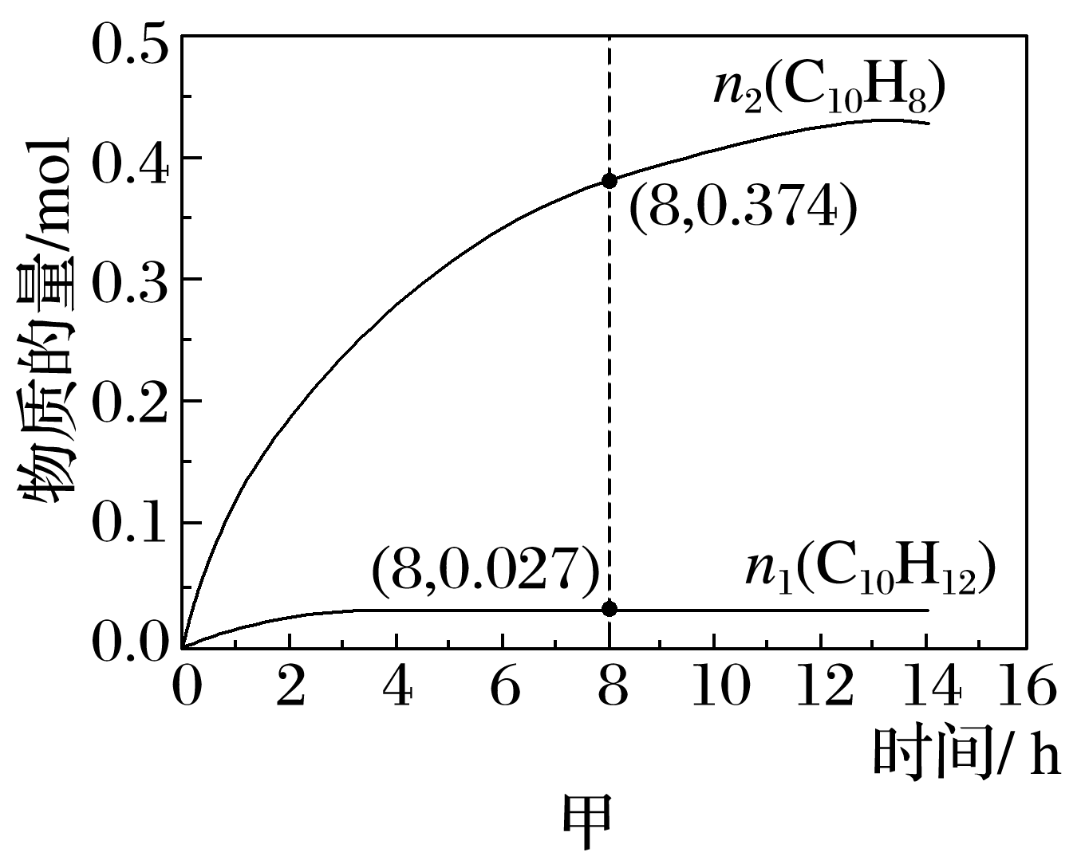
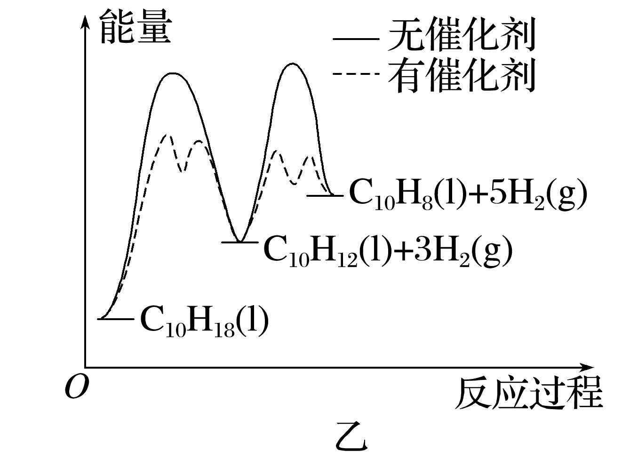
1
2
3
4
5
6
7
8
9
10
11
12
13
14
(2)十氢萘(C₁₀H₁₈)是具有高储氢密度的氢能载体，经历“C₁₀H₁₈―→C₁₀H₁₂―→C₁₀H₈”的脱氢过程释放氢气。
已知：
C₁₀H₁₈(l) C₁₀H₁₂(l)＋3H₂(g) ΔH₁
C₁₀H₁₂(l) C₁₀H₈(l)＋2H₂(g) ΔH₂
335 ℃、高压下，在恒容密闭反应器中进行液态十氢萘(1.00 mol)催化脱氢实验，测得C₁₀H₁₂和C₁₀H₈的物质的量n₁和n₂随时间的变化关系如图甲所示。图乙表示催化剂对反应活化能的影响。
①ΔH₁ ΔH₂(填“＞”“＝”或“＜”)。
＞

Slide 62
1
2
3
4
5
6
7
8
9
10
11
12
13
14
从图乙可以看出，两步反应均为吸热反应，且第一步吸热较多，则ΔH₁＞ΔH₂。

Slide 63
1
2
3
4
5
6
7
8
9
10
11
12
13
14
②8 h时，反应体系内氢气的物质的量为 mol(忽略其他副反应)。
1.951
8 h时，第二步反应中生成0.374 mol C₁₀H₈的同时，有2×0.374 mol的H₂生成，有0.374 mol C₁₀H₁₂分解；若C₁₀H₁₂不分解，则第一步中生成的C₁₀H₁₂有0.374 mol＋0.027 mol，同时生成的H₂有3×(0.374 mol＋0.027 mol)＝1.203 mol，反应体系中一共生成H₂的物质的量为0.374 mol×2＋1.203 mol＝1.951 mol。

Slide 64
1
2
3
4
5
6
7
8
9
10
11
12
13
14
催化剂显著降低了
③n₁显著低于n₂可能的原因是____________________
_____________________________________________
______________________________。
C₁₀H₁₂―→C₁₀H₈的活化能，反应生成的C₁₀H₁₂很快转变为C₁₀H₈，C₁₀H₁₂不能积累
从图乙知，催化剂明显降低了第二步反应的活化能，使得C₁₀H₁₂易于转化为C₁₀H₈。
返回

